Slide 1
品管圈活動實務工作坊
課程簡介
博識企業管理顧問有限公司
副總經理 楊欽榮 主任顧問師
2024-03-20

Slide 2
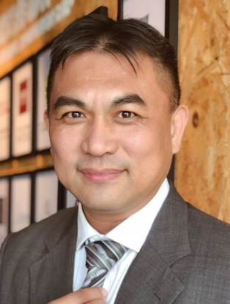
楊欽榮 顧問師簡歷
博識企管顧問公司 副總經理
臺灣大學健康政策與管理研究所・臺北工專工業工程與管理科
國家醫療品質獎評審委員・醫策會醫療品質學院講師
中華民國內部稽核師・ISO 9001 Leader Assessor
神通電腦教育、豐興鋼鐵、晉辰科技等機構管理、企劃部門主管
TQM活動（品管圈、專案、FMEA、RCA、標竿學習、提案改善、5S、…）、ISO國際驗證、醫院評鑑、內控制度建立、策略規劃與平衡計分卡、經營管理與服務品質系列講座
輔導各公民營企業組織TQM、ISO超過150家
花蓮慈濟、臺中榮總、高雄榮總、成大附醫、三軍總醫院、高醫附醫、高雄長庚、亞東醫院、雙和醫院、臺中榮總埔里、嘉義、灣橋分院、高雄榮總臺南、屏東分院、臺北榮總員山、玉里、鳳林、臺東分院、衛生福利部臺北、桃園、苗栗、臺中、豐原、彰化、南投、嘉義、朴子、臺南、新營、旗山、屏東、臺東、花蓮、金門、澎湖醫院、恆春旅遊醫院、八里、樂生、草屯療養院、胸腔病院、臺大醫院新竹、竹東分院、高雄市立聯合、大同、小港、凱旋醫院、嘉義基督教、員林基督教、臺東基督教醫院、聖馬爾定、若瑟醫院、羅東博愛醫院、中國附醫北港醫院、新竹醫院、嘉義長庚醫院、恩主公醫院、…

Slide 3
課程大綱 I
改善小組組成
一、組成改善小組
二、改善小組各角色之職責
三、改善小組會議的召開
四、改善小組會議紀錄的撰寫
問題解決型QC Story
一、問題解決型QC Story流程圖
二、問題解決型QC Story各階段活動重點
三、問題解決型品管圈與護理專案比較
問題解決型QC Story步驟解析
０、圖表製作原則
一、主題選定
二、活動計畫擬定
三、現狀把握
四、目標設定
五、解析
六、對策擬定
七、對策實施與檢討
八、效果確認
九、標準化
十、檢討及改進

Slide 4
課程大綱 II
問題解決型與課題達成型QC Story之選擇與差異
一、課題達成型與問題解決型的適用範圍
二、課題達成型V.S問題解決型類型選定
三、課題達成型V.S問題解決型改善步驟
四、課題達成型QC Story流程圖
五、課題達成型QC Story各階段活動重點
六、課題達成型與問題解決型差異步驟說明

Slide 5
課程大綱 IV
報告書及簡報製作
一、報告撰寫的步驟
二、報告撰寫的原則
三、簡報製作的步驟
四、簡報字體的安排
五、簡報圖表的安排
六、簡報製作的原則
七、簡報製作的禁忌
八、顏色心理學
成果發表
一、發表前的準備
二、發表進行時的應用技巧
三、發表內容的掌握
四、肢體語言的應用
五、簡報器的使用技巧
六、舒緩緊張的方法
七、應避免的聲音障礙
八、掌控時間的技巧
九、答覆問題的方法

Slide 6
課程大綱 IV
基本電腦品管工具應用
一、Google於資料搜尋之應用
二、Microsoft Word於報告撰寫之應用
三、Microsoft Visio於圖形繪製之應用
四、Chat GPT人工智慧之輔助應用
五、Microsoft Bing人工智慧之輔助繪圖
六、Microsoft Excel於統計圖製作之應用
七、Microsoft PowerPoint於簡報製播之應用

